Slide 1





北邮
BUPT
基于LWE全同态加密的后量子电子投票协议
——论文解读与系统实现
汇报人：刘永瑞
时间：6月2日
Notes:
老师同学们大家好，今天我要汇报的是一篇论文，基于LWE全同态假面的和后量子电子投票协议。我汇报的主要内容是对协议的理解。同时，基于这个协议，实现了一个简单的投票平台demo。

Slide 2

目录
CONTENTS
01
02
论文简介
前置知识
Paper Introduction
Prerequisite Knowledge
03
04
协议介绍
投票平台演示
Protocol Description
Voting Platform Demo
Notes:
本次汇报分成下面几部分进行：
第一部分是论文简介，
第二部分是前置知识，
第三部分是协议介绍，
第四部分是投票平台演示

Slide 3
01
论文简介
Paper Introduction
Notes:
首先我们来看第一部分，论文简介

Slide 4

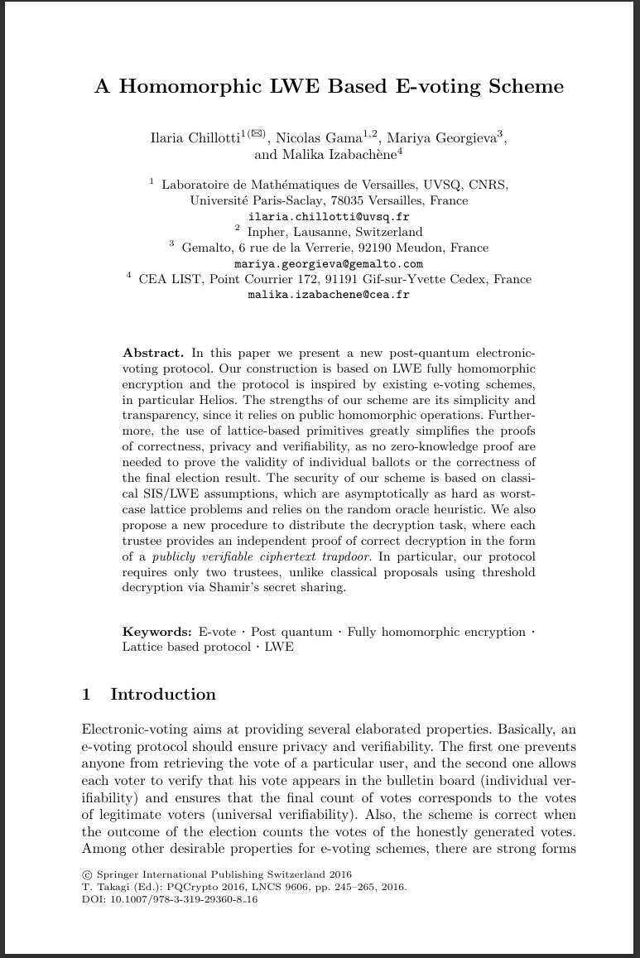
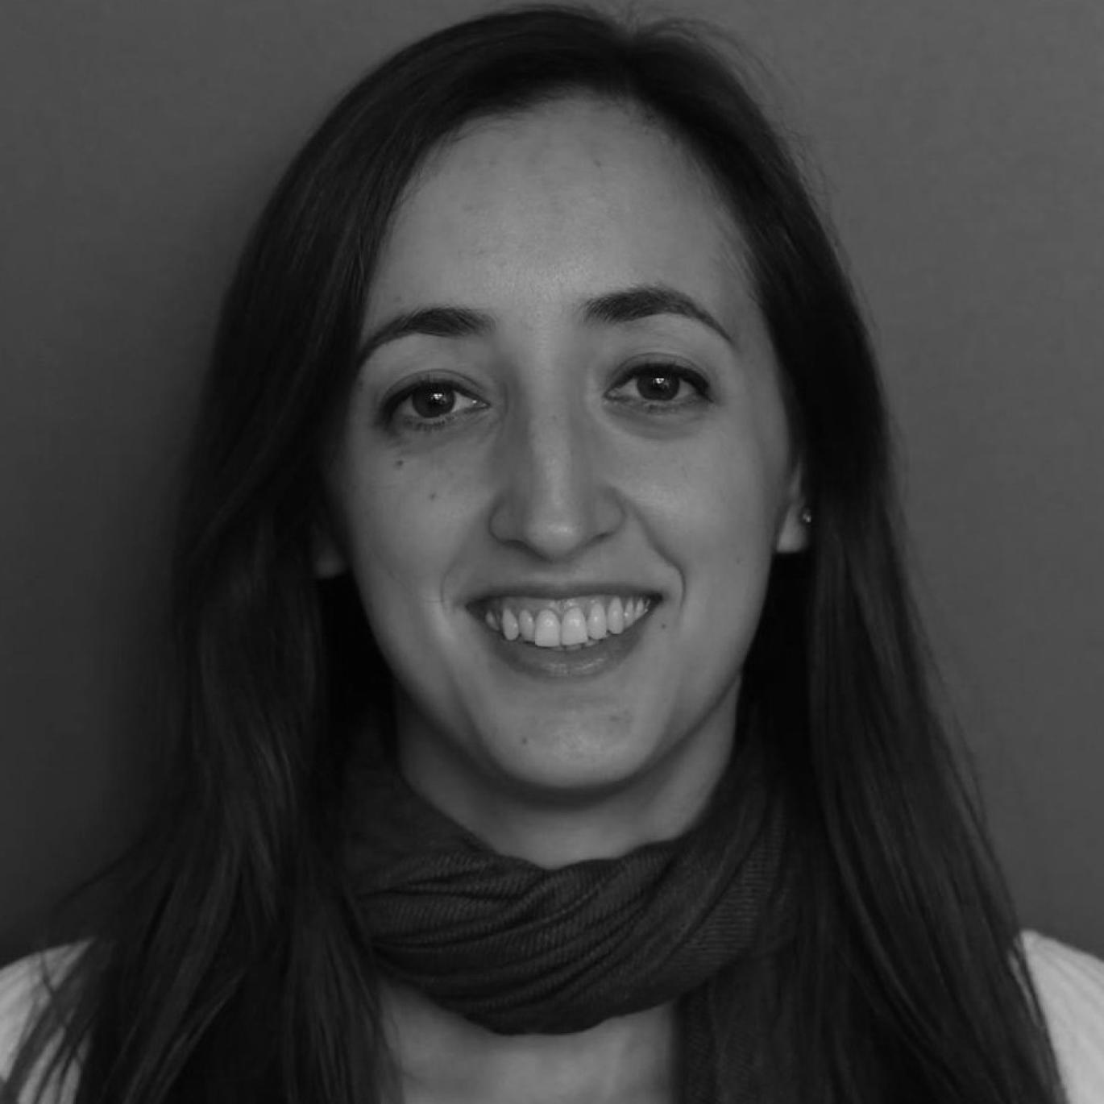
论文介绍
论文题目
发表会议
A Homomorphic LWE Based E-voting Scheme
作者信息
第七届国际后量子密码学研讨会（PQCrypto 2016，CACR B级会议）
论文作者来自凡尔赛数学实验室、法国国家科学研究中心（CNRS）、Inpher公司、Gemalto公司以及CEA LIST
Ilaria Chillotti 是鲁汶大学（比利时）COSIC 研究组的博士后，同时也是扎马大学密码学研究员。
她的主要研究主题是全同态加密、多方计算和云计算。
2015年至2018年，伊拉里亚在凡尔赛数学实验室的密码学团队担任博士生。
Ilaria Chillotti
Notes:
论文发表自第七届国际后量子密码学研讨会。该会议是中国密码学会推荐的B级会议。论文的作者来自学术界、国家级研究实验室和工业界的资源，专业背景丰富。第一作者伊拉里亚·奇洛蒂是密码学研究员，全同态加密是她的主要方向。

Slide 5

02
前置知识
Prerequisite Knowledge
Notes:
第二部分是前置知识，主要介绍协议里面涉及到的与后量子密码相关的知识。

Slide 6
量子计算与后量子密码
1. 量子计算的颠覆性能力
2. Shor算法原理
量子计算具有超强并行处理能力（基于量子态叠加）
Shor算法（1994）：多项式时间内完成大整数分解与离散对数求解
→ RSA、ECC等公钥密码体系面临根本性威胁
将大数分解问题转化为求函数周期问题
利用量子并行性一步获得所有函数值的叠加态
通过量子傅里叶变换（QFT） 快速提取周期
得到周期后，用经典算法（辗转相除法）计算出两个质因子
3. 现实威胁
4. 应对：后量子密码（PQC）
经典算法对大数分解无能为力（NP问题）
Shor算法为量子计算机提供了多项式时间解法
例：分解1000位大数，经典需数百年，量子仅需几分之一秒
必须设计能抵抗量子攻击的新型密码算法
NIST自2016年启动PQC标准化，2024年发布首批标准
ML-KEM（基于模格LWE）、ML-DSA（基于模格SIS）
格密码（LWE、SIS等）是PQC主流技术路线，也是本论文的基础

Slide 7
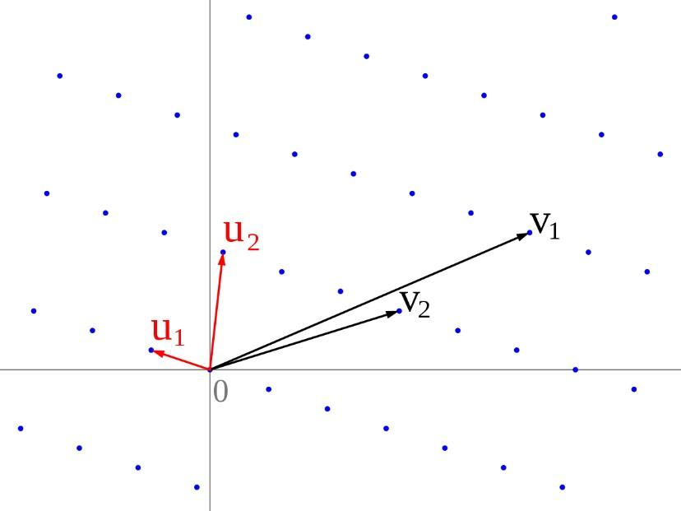
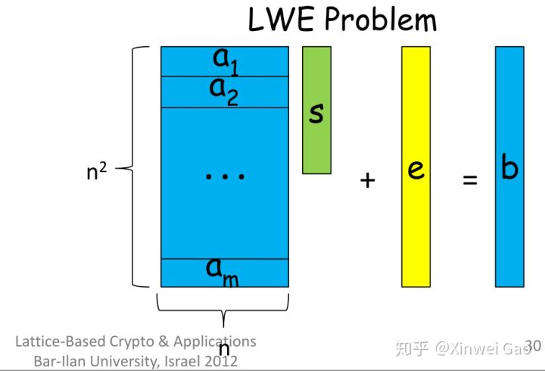
格密码与LWE
LWE (带误差学习)
困难问题：带噪声的线性求解
有一个秘密向量：s，可以作为私钥
每次生成一些随机向量 a，然后计算 b=<a,s>+e，其中 e 是一个很小的随机误差，生成公私钥之后直接丢弃。
题目给了很多这样的(a,b) 对（这些ab对是公钥,每一个e是不一样的），求出秘密 s 十分困难。
加密方案详情会在下一页介绍
什么是格？
直观理解：格是空间中规则排列的离散点集。例如，二维平面上所有整点坐标 (x,y) 就是一个格（由基向量 (1,0)和 (0,1) 生成）。
更一般的定义：给定一组线性无关的基向量b1,…,bn∈Rm，格就是这些向量的所有整数系数组合构成的集合。
格密码的安全性建立在一些计算上非常困难的数学问题，例如：
SVP：最短向量问题，给定一个格，找出其中长度最短的非零向量
CVP：最近向量问题，给定一个格和一个不在格上的目标点，找出格中离该点最近的格点
SIS：小整数解问题，给定一组随机向量，找一组小的整数系数（不全为零），使得它们的线性组合为零向量。

Slide 8
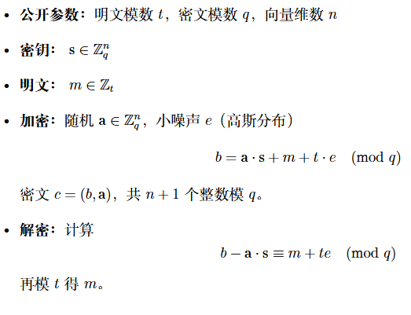
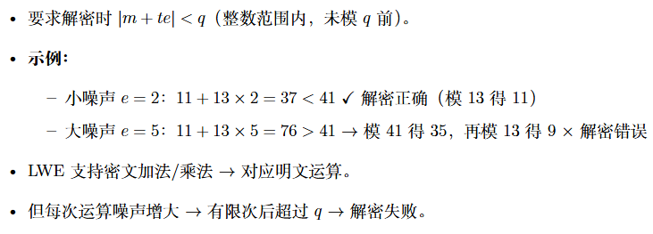
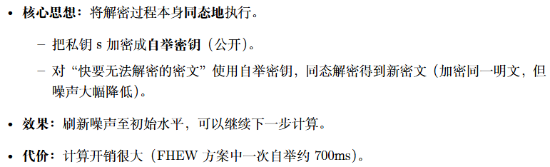
基于LWE的同态加密
LWE加密方案
噪声约束
自举

Slide 9
03
协议介绍
Protocol Description

Slide 10

密码学构件
不可伪造签名
非可变形加密
格陷门
同态加密
不可伪造签名
用途：选民对加密选票签名，公告板验证签名 → 绑定身份，防止伪造
原理：基于格中短向量问题（SVP）的困难性
安全性质：存在不可伪造性，抗量子攻击
用途：公告板用其公钥加密辅助信息，防止选票被重放或复制
原理：密文被篡改后，解密时可检测出异常
安全性质：密文完整性、抗选择性密文攻击、非可变形
用途：受托人生成密文陷门，任何人可验证解密结果的正确性
原理：掌握陷门可高效从 LWE 样本中提取消息，无陷门者无法伪造
安全性质：公开可验证性、抗量子、生成密文陷门时不泄露主陷门
用途：选民加密选票（0/1 比特），公告板在密文上累加，实现密文计票
安全性质：明文保密性、抗量子攻击
支持同态加法

Slide 11
协议参与方
注册机构
公告板
受托人
选民
不可伪造签名
职责：核验选民身份，为合法选民生成签名密钥对，并维护公开的选民名单
交互对象：选民、公告板
安全假设：诚实，不泄露选民私钥
职责：接收并验证选票，执行同态累加，发布最终密文
特有密钥：拥有自己的公私钥对 ，用于解密辅助信息
安全假设：能看到公开数据，但不主动篡改
职责：一组 t 个受托人，共同持有 LWE 解密私钥。计票时各自提供“密文陷门”作为部分解密证明
特有密钥：每个受托人有自己的LWE密钥对和主陷门
安全假设：至少有一个受托人是诚实的
职责：将自己的投票选择编码并加密，用签名密钥签名后提交给公告板
特有凭证：从注册机构获得的签名密钥对
安全假设：不主动泄露私钥

Slide 12
协议流程
01
02
03
04
05
公告板处理选票
计票与验证
公告板生成公私钥对
选民向注册机构提供身份
选民加密自己的投票选择
公告板验证选民签名、解密验证辅助信息
受托人用自己解密密钥对最终密文生成一份解密证明并公开，可验证
系统建立
选民注册
投票
对用公告板公钥加密的选票(含辅助信息)签名
受托人生成公私钥对
注册机构为其生成公私钥
投票结束后，使用同态加密的方法计算候选人选票
系统公布公开参数和空白选民名单
公钥加入选民名单，并交付签名密钥
全部有效则可得票数；无效证明受托人不诚实
将选票发送给公告板

Slide 13
04
投票平台演示
Voting Platform Demon

Slide 14
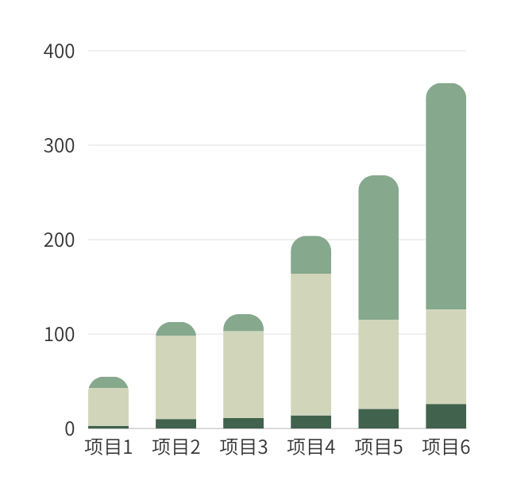
请输入标题
请输入标题
单击此处输入您的正文，文字是您思想的提炼，为了最终演示发布良好效果，请尽量言简意赅的阐述观点；根据需要可酌情增减文字，以便观者可以准确理解您所传达的信息。
单击此处输入您的正文，文字是您思想的提炼，为了最终演示发布良好效果，请尽量言简意赅的阐述观点；根据需要可酌情增减文字，以便观者可以准确理解您所传达的信息。

Slide 15
BUPT
感谢您的观看

